Slide 1


UNIVERSIDAD AUTÓNOMA DEL ESTADO DE MÉXICO
FACULTAD DE CIENCIAS DE LA CONDUCTA
“PROYECTABLES: DIAPOSITIVAS para la unidad de aprendizaje:
PROBLEMÁTICA SOCIAL DE MÉXICO”
LICENCIATURA EN TRABAJO SOCIAL
Núcleo de formación: básico
CLAVE L31937
UNIDAD DE COMPETENCIA 3
IDEOLOGÍA DE LOS PARTIDOS POLÍTICOS.
LIC. JUANA ROSENDO FRANCISCO
TOLUCA, MÉXICO, SEPTIEMBRE 2015.

Slide 2
PRESENTACIÓN
La Unidad de Aprendizaje Problemática Social de México, forma parte del núcleo sustantivo profesional del Plan de Estudios Flexible de la Licenciatura en Trabajo Social, misma que tiene un carácter obligatorio ya que contiene elementos que le permite al alumno tener un contexto real del quehacer del Trabajo Social.

Slide 3
Al estudiar la problemática de nuestro país es indispensable tratar de adoptar una postura constructiva, haciendo un análisis, lo más imparcial y objetivo posible, de los adelantos y fracasos que forman la evolución de nuestro pueblo, pues sólo a través de una postura crítica y con un amplio conocimiento de

Slide 4
la realidad actual se podrá llegar a comprender los diferentes que intervienen en el difícil camino que implica la integración y sostenimiento de una nación.
Las competencias que se desarrollarán durante el curso serán identificar, analizar y describir las problemáticas sociales que actualmente presenta el país.

Slide 5
Asimismo los conceptos teóricos que conducirá esta Unidad de Aprendizaje se hará basado en el constructivismo, de tal forma que el alumno participe activamente en la construcción de su conocimiento.
Para lograr las competencias y cumplir con los objetivos del programa se hará uso de estrategias de enseñanza tales como los sociodramas, cuadros sinópticos, esquemas, cuadros comparativos, exposiciones gráficas por parte del alumno y del maestro.

Slide 6
En lo que respecta al Trabajador Social, al contribuir en la búsqueda del bienestar social, tiene que conocer y analizar los cambios que ha experimentado nuestra sociedad, derivados de la problemática social, es por ello que en éste programa se incluye una visión general de los principales problemas sociales que afectan a nuestro país.

Slide 7
PROPÓSITOS
GENERAL
Analizar la problemática social, económica y política de México, que le permita al alumno contar con un contexto lo más completo posible y real de la explicación así como su aplicación en el Trabajo Social.

Slide 8
PROPÓSITO
PARTICULAR
- Conocer los indicadores sociales y el desarrollo socio-económico de México.
- Explicar el funcionamiento y la interacción de los diferentes sectores económicos.

Slide 9
- Analizar críticamente la política económica aplicada en México y sus consecuencias en el ámbito social.
- Adquirir los elementos necesarios para analizar la realidad de la pobreza y marginación en México.

Slide 10
TEMARIO
UNIDAD DE COMPETENCIA 1
Aspectos socioeconómicos de la problemática en México.
Objetivo: Conocer los indicadores sociales y el desarrollo socioeconómico de México para tener una postura reflexiva y participativa.

Slide 11
1.1 Características de la estructura socioeconómica de México y principales problemáticas socioeconómicas en México.
1.2 Indicadores sociales y el desarrollo socioeconómico de México.

Slide 12
1.3 Diferencias sociales y económicas.
1.4 Participación social, en la solución de los problemas actuales del país.

Slide 13
UNIDAD DE COMPETENCIA 2
Sectores productivos y su desarrollo.
Objetivo: Adquirir una visión general del crecimiento del sector agropecuario, industrial y de servicios.

Slide 14
2.1 México y su proceso agropecuario, industrial y de servicios.
2.2 Política agropecuaria, industrial y de servicios.
2.3 Problemáticas que enfrentan los sectores

Slide 15
2.4 Aspectos generales del comercio y servicios.
2.5 Comercio interior y exterior de México.

Slide 16
UNIDAD DE COMPETENCIA 3
Desarrollo político y social de México.
Objetivo: Conocer la función social de los partidos políticos y su efecto en la sociedad.
3.1 Consideraciones generales de la estructura política de México.

Slide 17
3.2 Utilidad, función social e ideología de los partidos políticos.
3.3 Reformas Constitucionales Mexicanas 2013-2014.

Slide 18
UNIDAD DE COMPETENCIA 4
Pobreza y marginación.
Objetivo: Reflexionar sobre el concepto y definición actual de pobreza y marginación para explicar sus causas y consecuencias en México.

Slide 19
4.1 Definición y concepto actual de pobreza y marginación.
4.2 Causas y consecuencias.
4.3 Clasificación de la pobreza.

Slide 20
4.4 Panorama actual de la pobreza y marginación en México.

Slide 21
IDEOLOGÍA DE LOS PARTIDOS POLÍTICOS

Slide 22
Según la Constitución Política de los Estados Unidos Mexicanos; los partidos políticos son:
“Entidades de interés público que tienen como fin promover la participación del pueblo en la vida democrática, contribuir a la integración de la presentación nacional y, como organizaciones de ciudadanos, hacer posible el

Slide 23
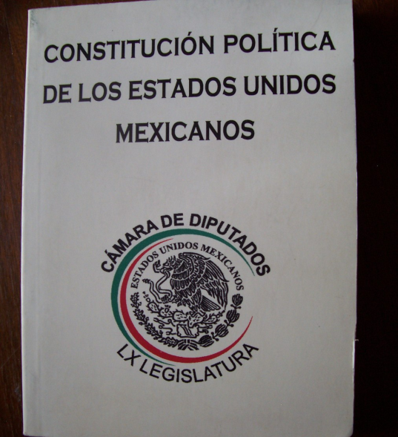
acceso de éstos al ejercicio del poder público, de acuerdo con los programas, principios e ideas que postulan y mediante el sufragio universal, libre, secreto y directo”.

Slide 24
ORGANIZACIÓN POLÍTICA DE MÉXICO

Slide 25
La organización política de México divide el ejercicio del poder público en tres poderes: Legislativo, Ejecutivo y Judicial.

Slide 26
Cada uno de ellos realiza funciones específicas que la Constitución Mexicana expresa; sin embargo, no laboran aisladamente, mantienen relaciones necesarias que enriquecen su quehacer constitucional, así como también los Partidos Políticos, Órganos Electorales y Gobiernos Locales.

Slide 27
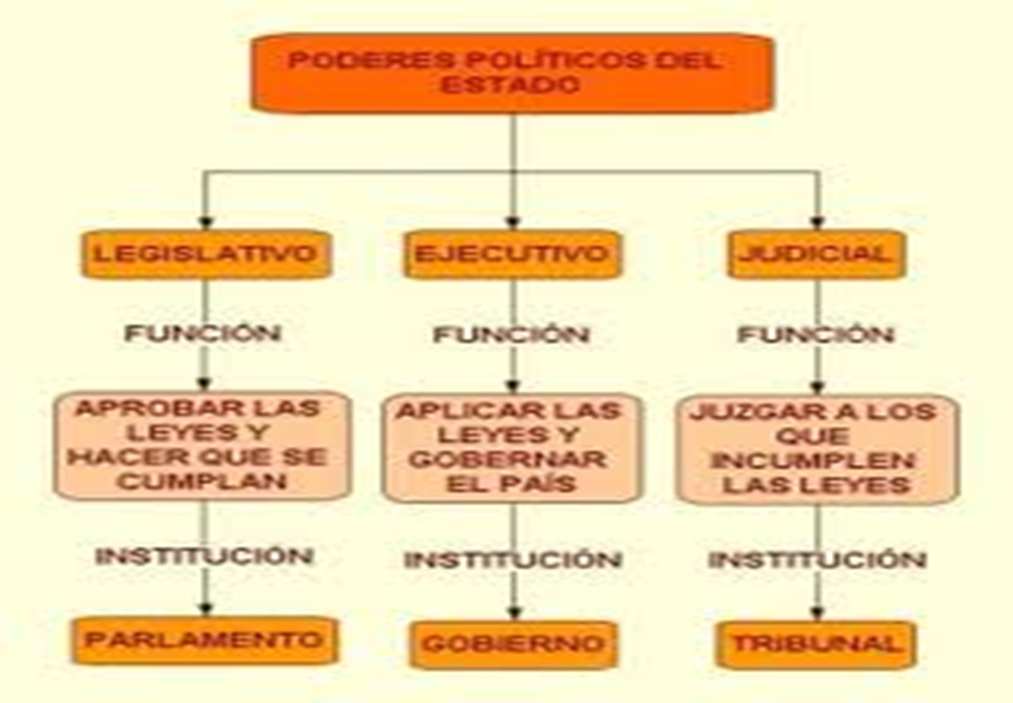

Slide 28
PODER EJECUTIVO
- Presidencia
PODER LEGISLATIVO
- Cámara de Senadores
- Cámara de Diputados
- Sistema de Información Legislativa

Slide 29
PODER JUDICIAL
- Suprema Corte de Justicia de la Nación
- Tribunal Electoral del Poder Judicial de la Federación

Slide 30
PARTIDOS POLÍTICOS
- Partido Acción Nacional (PAN).
- Partido Revolucionario Institucional (PRI).
- Partido de la Revolución Democrático (PRD).
- Partido Verde Ecologista de México (PVEM).
- Partido del Trabajo (PT).

Slide 31
- Partido Movimiento Ciudadano.
- Partido Nueva Alianza (PANAL).
- Partido Morena.
- Partido Humanista.
- Partido Encuentro Social.

Slide 32
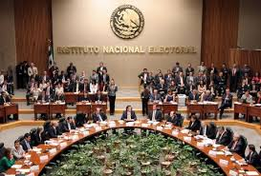
ÓRGANOS ELECTORALES
- Instituto Nacional Electoral
- Tribunal Electoral del Poder Judicial de la Federación

Slide 33
GOBIERNOS LOCALES
Aguascalientes, Baja California, Baja California Sur, Campeche, Chiapas, Chihuahua, Coahuila, Colima, Durango, Estado de México, Guanajuato, Guerrero, Hidalgo, Jalisco, Michoacán, Morelos, Nayarit.

Slide 34
Nuevo León, Oaxaca, Puebla, Querétaro, Quintana Roo, San Luis Potosí, Sinaloa, Sonora, Tabasco, Tamaulipas, Tlaxcala, Veracruz, Yucatán y Zacatecas.
- Institutos Estatales Electorales.

Slide 35
IDEOLOGÍA DE LOS PARTIDOS POLÍTICOS

Slide 36
PARTIDO ACCIÓN NACIONAL (PAN)
-Fundado en 1939 por Manuel Gómez Morín.
-Autodefinido como de Centro Humanista y Reformista e ideología democratacristiana pero tradicionalmente considerado de tendencia conservadora ( derecha política).

Slide 37
- Es la segunda fuerza política en el congreso.
- Se autodefine como de Centro Humanista y Reformista.
- Pertenece a la Internacional Demócrata del Centro.

Slide 38

-Este partido gobernó dos sexenios: de 2000 a 2006 con Vicente Fox y de 2006 a 2012 con Felipe Calderón.
-Fue la primera vez que un partido político distinto al PRI gobierna desde 1929.

Slide 39
PARTIDO REVOLUCIONARIO INSTITUCIONAL (PRI)
- Es la primera fuerza política en el congreso.
- Este partido gobernó a México por 71 años ininterrumpidos en la Presidencia de la República .

Slide 40
- Oficialmente de ideología, centro-izquierda, pero que a lo largo de su historia ha fluctuado entre la izquierda, el centro e incluso la derecha.
- El gobierno más izquierdista que ha tenido México ha sido el de Lázaro Cárdenas, y el más derechista, el de Carlos Salinas de Gortari, siendo ambos del PRI.

Slide 41
- Fue fundado como PNR (Partido Nacional Revolucionario) por Plutarco Elías Calles en 1929, y posteriormente Lázaro Cárdenas del Río lo renombro como PRM (Partido de la Revolución Mexicana).

Slide 42

- Finalmente en 1945 el nombre que ostenta hasta hoy en día (PRI), siendo su primer candidato a la presidencia el Licenciado Miguel Alemán Valdés.
- Actualmente es el que tiene la Presidencia de la República Mexicana en el periodo 2012-2018 con Enrique Peña Nieto.

Slide 43
PARTIDO DE LA REVOLUCIÓN DEMOCRÁTICA (PRD)
- Nació como resultado de la unificación de varios partidos de izquierda que apoyaron la candidatura presidencial de Cuauhtémoc Cárdenas en 1988.
- Es la tercera fuerza política del país.

Slide 44

- Se proclama como un partido de izquierda.
- Se ubica como segunda fuerza política en el congreso.

Slide 45
PARTIDO VERDE ECOLOGISTA DE MÉXICO (PVEM o VERDE)
-Es un partido que proclama el ecologismo como ideología política.
-Ha participado en todas las elecciones presidenciales desde 1994 en coalición con el PAN (2000) y PRI (2006).

Slide 46
- Es la cuarta fuerza en el congreso.
- Fue fundado en 1986 con el nombre Partido Verde Mexicano (PVM) por Jorge González Torres y posteriormente renombrado en 1991 como Partido Ecologista de México (PEM).

Slide 47

- En1993 el partido cambió su nombre quedando como, Partido Verde Ecologista de México.

Slide 48
PARTIDO DEL TRABAJO (PT)
-Fue fundado en 1990 por Alberto Anaya.
-Participó por primera vez en las elecciones presidenciales de 1994.

Slide 49

- De tendencia socialista-izquierdista.
- Generalmente se presenta a las elecciones en alianza con el PRD (desde 1997).

Slide 50
PARTIDO MOVIMIENTO CIUDADANO
(ANTES CONVERGENCIA)
- Fue fundado en 1999 por un grupo del PRD, encabezado por Dante Delgado Rannauro .
- Se define como un partido social-demócrata (izquierda).

Slide 51
- En las elecciones del 2006, formó una alianza con el PRD y el Partido del Trabajo.
- Es la cuarta fuerza política del país por sus afiliados en todo México.

Slide 52

- En 2011, decidió cambiar su denominación de Convergencia a "Movimiento Ciudadano" y brindar el 50% de sus candidaturas a ciudadanos independientes que luchen por causas que causen simpatía con los ideales del Partido.

Slide 53

PARTIDO NUEVA ALIANZA (PANAL)
- Fue registrado en el año 2005, por Miguel Ángel Jiménez Godínez.

Slide 54
Se define como un partido alejado de los estándares de la política común y por lo tanto no se configura dentro de la derecha o izquierda.
Su principal lucha, la educación fue fundado a través del apoyo del Sindicato Nacional de Trabajadores de la Educación.

Slide 55

PARTIDO MOVIMIENTO REGENERACIÓN NACIONAL (MORENA)
- Fundado en el año 2014 por Andrés Manuel López Obrador.
- Ideología: Izquierda

Slide 56
PARTIDO HUMANISTA (PH)
- Su dirigente Javier López Macías, fundado en marzo de 1984.
- El día 9 de julio de 2014 fue reconocido oficialmente como partido político por el Instituto Nacional Electoral (México).

Slide 57

-El Partido Humanista es una de las organizaciones que forman parte de la ideología Movimiento Humanista, de orientación Humanista Universalista.

Slide 58

PARTIDO ENCUENTRO SOCIAL (PES)
- Surge como Agrupación Política Nacional en el año 2001
- Su líder nacional es el Dr. Hugo Flores Cervantes.

Slide 59
- A participado en coalición electoral en los procesos electorales nacionales del año 2003 (con el Partido Nacional Convergencia) y 2006 (Partido Acción Nacional).
- En Septiembre de 2014 fue reconocido oficialmente como partido político por el Instituto Nacional Electoral (México).

Slide 60
BIBLIOGRAFÍA
1- A. Rodas Carpizo. (2002). Estructura Socioeconómica de México. Edit. Limusa, México DF.
2- Bassols Batalla, Ángel. (2002). Geografía Socioeconómica de México, Aspectos físicos y económicos por regiones, 8ª ed. México: Trillas
3- Bonfil, Batalla, Guillermo. “México profundo”. México: Grijalbo

Slide 61
BIBLIOGRAFÍA
4- Constitución Política de los Estados Unidos Mexicanos. México.
5- Cuauhtémoc Anda Gutiérrez. (2001). Estructura Socioeconómica de México (1940-2000). Edit. Limusa, México. DF.
6- INEGI.( 2011) “Censo Nacional de Población, 2010”. México INEGI.

Slide 62
BIBLIOGRAFÍA
7-Méndez M. José Silvestre. (2008). Problemas Económicos de México. Quinte edición. McGrawHill.
8- Moya Rubio, Víctor J. (1988). La Vivienda indígena de México y del mundo 3ª, ed. UNAM, México, DF.
9- ONU. (2001) “Programa Naciones Unidas para el Desarrollo: Informe del índice de desarrollo humano” usa: ONU.

Slide 63
BIBLIOGRAFÍA
10- Presidencia de la República. (2001). “Plan Nacional de Desarrollo 2001 – 2006”. México Presidencia de la República.
11- Reyes Heroles, Federico. (1991). El poder, la Democracia Difícil. Edit. Grijalbo.
12- Zorrilla Arena Santiago. (2012). Aspectos Socioeconómicos de la problemática en México. Edit. Limusa.

Slide 64
BIBLIOGRAFÍA
13 - López R. Diego. (2008). “Problemas Económicos de México”. México: UNAM.
Nota: Por la temática del curso será necesario recurrir con frecuencia a artículos publicados en periódicos y revistas de actualidad. Además el profesor aportará otros artículos y lecturas que resulten de interés para la clase.

Slide 65
BIBLIOGRAFÍA COMPLEMENTARIA
  1- Cruz Revueltas, Juan. 2011. ¿Qué es la política?, Publicaciones Cruz.
  2- ww.inegi.org.mx
  www.problemáticasocialdeméxico.mx

Slide 66
DIRECTORIO DE LA FACULTAD DE CIENCIAS DE LA CONDUCTA
DR. Manuel Gutiérrez Romero
DIRECTOR
Mtro. Saúl Urcid Velarde
SUBDIRECTOR ACADÉMICO
Mtra. María Teresa García Rodea
SUBDIRECTORA ADMINISTRATIVA
M. C. Ramón Carlos Dacomba Sánchez
COORDINADOR DE LA UNIDAD DE PLANEACIÓN Y EVALUACIÓN
Mtra. Gabriela Hernández Vergara
COORDINADORA DE ESTUDIOS AVANZADOS
Dra. Aída Mercado Maya
COORDINADORA DE INVESTIGACIÓN
Mtra. Angélica García Marbella
COORDINADORA DE DIFUSIÓN CULTURAL
Mtro. Alejandro Gutiérrez Cedeño
COORDINADOR DE EXTENSIÓN Y VINCULACIÓN
Dra. Adelaida Rojas García
COORDINADORA DEL CENTRO DE ESTUDIOS
Y SERVICIOS PSICOLÓGICOS INTEGRALES
Mtra. Irma Ortiz Valdez
COORDINADOR DE LA LICENCIATURA EN PSICOLOGÍA
Dr. Jaime Rodolfo Gutiérrez Becerril
COORDINADOR DE LA LICENCIATURA EN EDUCACIÓN
Mtra. Diana Franco Alejandre
COORDINADORA DE LA LICENCIATURA EN TRABAJO SOCIAL
Lic. Edwin Román Albarrán Járdon
COORDINADORA DE LA LICENCIATURA EN CULTURA FISICA DE DEPORTE
Dr. Alfredo Díaz y Serna
CRONISTA

Slide 67
DIRECTORIO DE LA UAEMEX
Dr. en D. Jorge Olvera García
RECTOR
Dr. Alfredo Barrera Baca
SRIO. DE DOCENCIA
Dra. Ángeles Ma. del Rosario Pérez Bernal
SRIA. DE INVESTIGACION Y ESTUDIOS AVANZADOS
Mtro. José Benjamín Bernal Suárez
SRIO. DE RECTORIA
Mtra. Ivett Tinoco García
SRIA. DE DIFUSIÓN CULTURAL
Mtro. Ricardo Joya Cepeda
SRIO. DE EXTENSIÓN Y VINCULACIÓN
Mtro. Javier González Martínez
SRIO. DE ADMINISTRACIÓN
Dr. en C. Pol. Manuel Hernández Luna
SRIO. DE PLANEACIÓN Y DESARROLLO INSTITUCIONAL
Mtra. Yolanda E. Ballesteros Sentíes
SRIA. DE COOPERACIÓN INTERNACIONAL
Dr. en D. Hiram Raúl Piña Libien
ABOGADO GENERAL
Lic. Juan Portilla Estrada
DIRECTOR GENERAL DE COMUNICACIÓN UNIVERSITARIA
Lic. Jorge Bernaldez García
SECRETARIO TÉCNICO DE LA RECTORÍA
Mtro. Emilio Tovar Pérez
DIRECTOR GENERAL DE CENTROS UNIVERSITARIOS
Y UNIDADES ACADÉMICAS PROFESIONALES
Mtro. Ignacio Gutiérrez Padilla
CONTADOR

